Slide 1
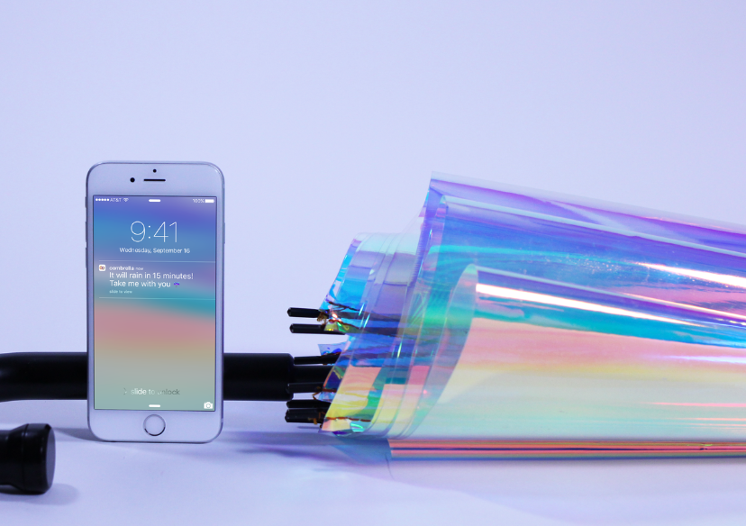
스마트우산
Smart Umbrella based on I.O.T
TEAM : 킹스맨
2013150029 장효익
2013156014 김태웅
2014156024 송민지
지도교수님 확인 : 최진구 교수님 (인)

Slide 2
Index
01
02
03
04
05
06
07
08
지적 사항 & 답변
졸업 연구 개요
시스템 수행 시나리오
시스템 구성도
시스템 모듈 상세 설계
개발 환경 및 개발 방법
업무 분담
종합설계 수행일정

Slide 3
Index
01
02
03
04
05
06
07
08
지적 사항 & 답변
졸업 연구 개요
시스템 수행 시나리오
시스템 구성도
시스템 모듈 상세 설계
개발 환경 및 개발 방법
업무 분담
종합설계 수행일정

Slide 4




01
01
지적 사항 & 답변
01
다양한 시나리오
도서관 날씨 알림
24시간 기준 하루에 한번만 알림

Slide 5
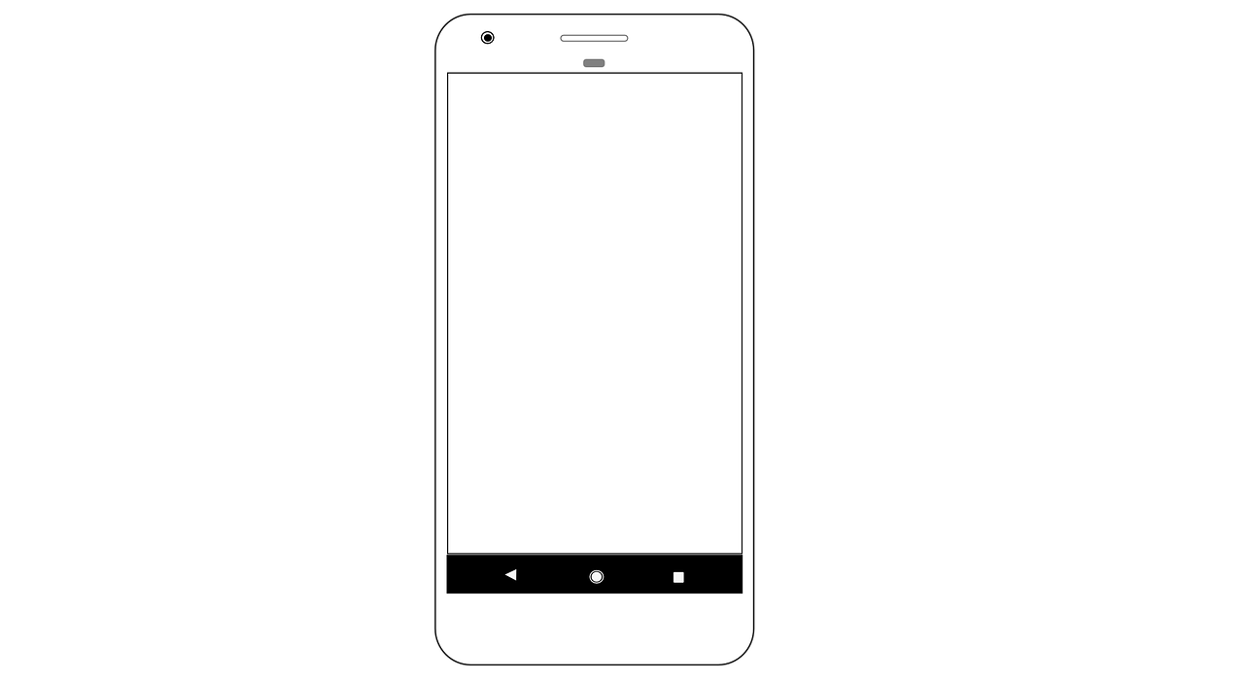





01
01
지적 사항 & 답변
01
다양한 시나리오
My Umbrella
LED 전원
도시 추가
Lost Alert
LED Switch
Edit Location
Seoul
About Kingsman
-
-4

Slide 6
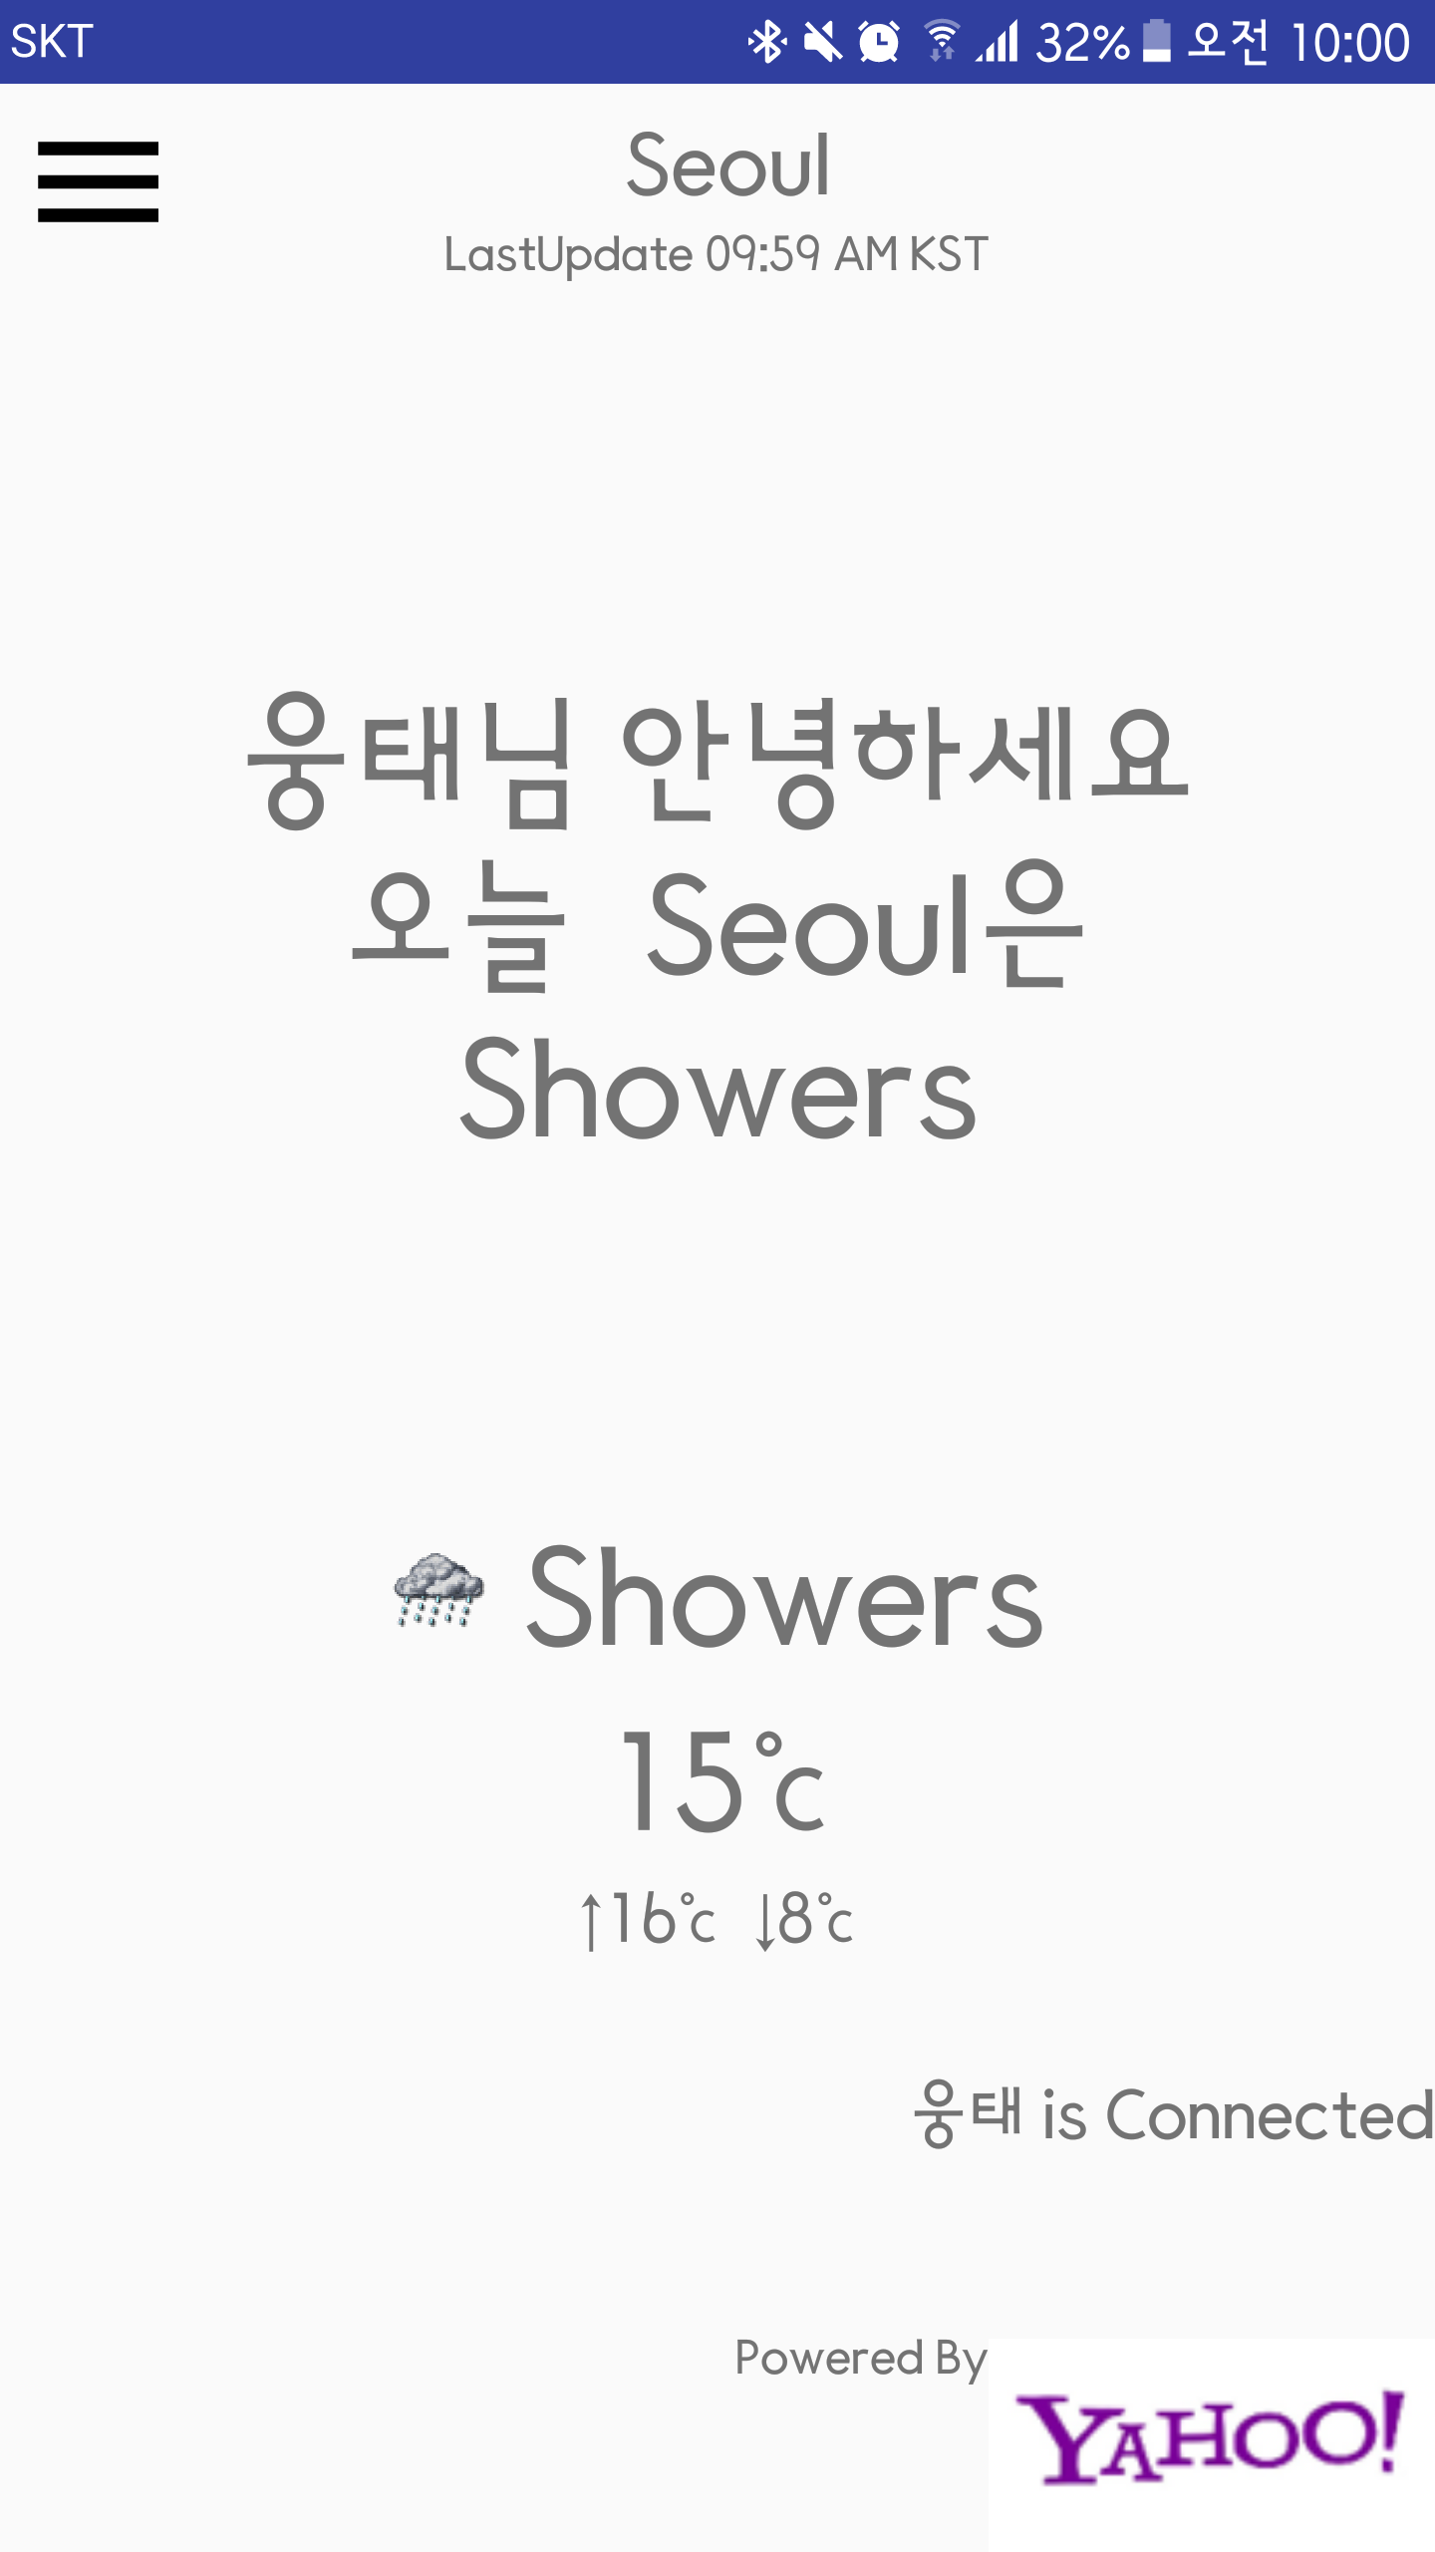
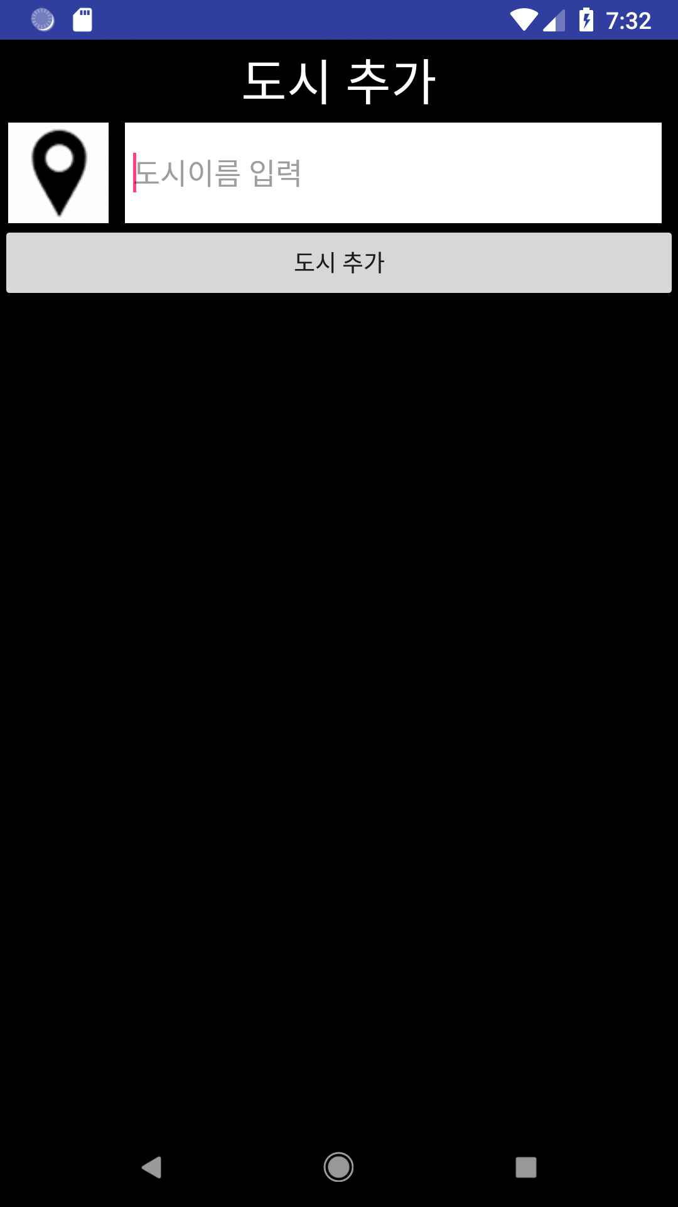
01
01
지적 사항 & 답변
02
진행상황
Application

Slide 7
Index
01
02
03
04
05
06
07
08
지적 사항 & 답변
졸업 연구 개요
시스템 수행 시나리오
시스템 구성도
시스템 모듈 상세 설계
개발 환경 및 개발 방법
업무 분담
종합설계 수행일정

Slide 8
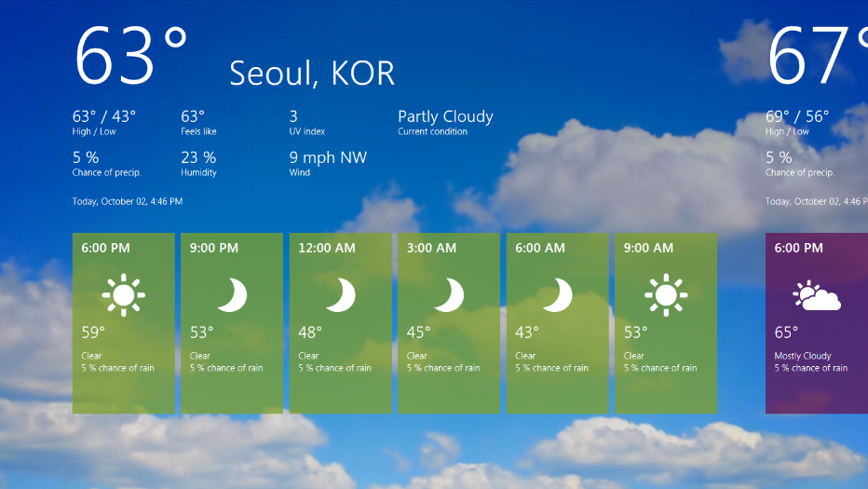

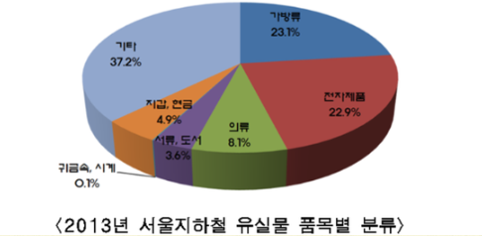
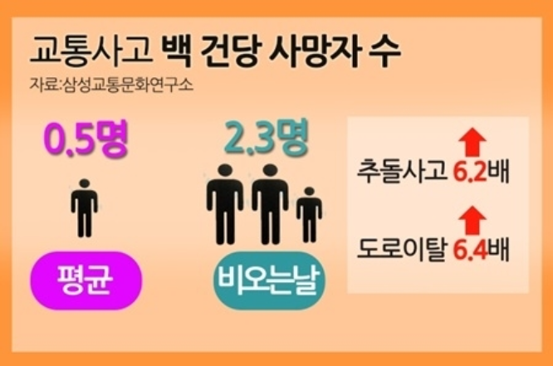
01
02
졸업 연구개요
연구 개발 배경
기상정보 확인의 번거로움
휴대전화 확인의 번거로움
분실 가능성
비 오는 날 사고 증가
비가오면 누구나 우산을 쓴다
우산을 쓰다 보면 크고 작은 불편함이 존재

Slide 9

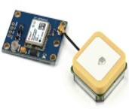
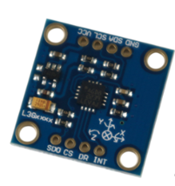


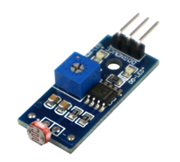
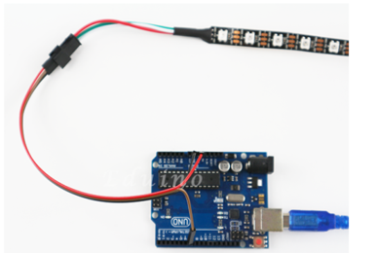

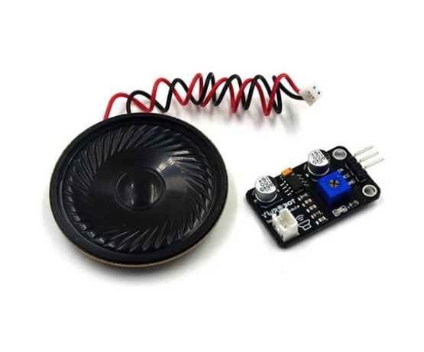
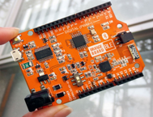
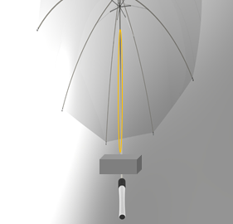
04
03
졸업 연구개요
Client
DBMS
자이로센서 모듈
GPS모듈
Server
Bluetooth
Application
조도센서 모듈
Strip LED 모듈
DB
우산의 기능
1. 분실방지기능 (GPS모듈) / 위치비교)
앰프(스피커포함) 모듈
2. 전화/문자 알림 수신시 LED점등
(안드로이드 Ring 신호 감지)
3. 날씨확인 기능
(자이로센서 / TTS API 이용)
4. 조도가 일정수치 이하면 LED점등

Slide 10
Index
01
02
03
04
05
06
07
08
지적 사항 & 답변
졸업 연구 개요
시스템 수행 시나리오
시스템 구성도
시스템 모듈 상세 설계
개발 환경 및 개발 방법
업무 분담
종합설계 수행일정

Slide 11






03
시스템 수행 시나리오
분실방지
OFF
블루투스 연결이 끊겼습니다
예 선택
우산을 분실 하셨습니까?
메시지 팝업
예
아니오
주의하세요
우산을 분실했었던 곳 입니다.
분실한 위치 부근 도착
메시지 팝업
분실DB에 분실 위치 정보저장

Slide 12
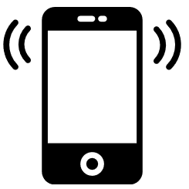


03
시스템 수행 시나리오
전화감지
ON
전화 감지

Slide 13





03
시스템 수행 시나리오
날씨정보
ON
스마트 우산을 흔들면
강수확률 음성 알림
매 시간마다 일주일 날씨정보 저장
강수확률 70%이상일 때 메시지 팝업

Slide 14


03
시스템 수행 시나리오
LED점등
ON
일정수치 이하면 점등
조도센서
일정수치 이상이면 소등
Notes:
어둡 낮 밝 높

Slide 15
Index
01
02
03
04
05
06
07
08
지적 사항 & 답변
졸업 연구 개요
시스템 수행 시나리오
시스템 구성도
시스템 모듈 상세 설계
개발 환경 및 개발 방법
업무 분담
종합설계 수행일정

Slide 16
04
03
시스템 구성도
하드웨어
아두이노와 스마트폰 블루투스 연결 시
조도센서
조도 감지
ON/OFF
LED
자이로센서
각도변화 감지
Arduino
조도가 일정수치 이하면 점등, 이상이면 소등
각도변화가 감지되면 날씨상태에 따라 소리 알림
스마트폰에 전화가 오면 순차적으로 점등
GPS모듈
위치정보 받기
소리 알림
스피커
스마트폰
전화감지(Ring)

Slide 17
04
03
시스템 구성도
소프트웨어
Application
블루투스가 끊긴 위치 보여줌
TTS & Weather API 이용
우산을 자주 잃어버렸던 장소GPS범위 내에 도착하면
우산을 잘 챙기라고
메시지 팝업 및 진동
(분실 DB와 비교)
서버
날씨정보(1시간)
위치정보(실외)
블루투스 끊기면
분실 여부에 따라
서버에 GPS 데이터 저장
USER
서비스
서비스

Slide 18
Index
01
02
03
04
05
06
07
08
지적 사항 & 답변
졸업 연구 개요
시스템 수행 시나리오
시스템 구성도
시스템 모듈 상세 설계
개발 환경 및 개발 방법
업무 분담
종합설계 수행일정

Slide 19
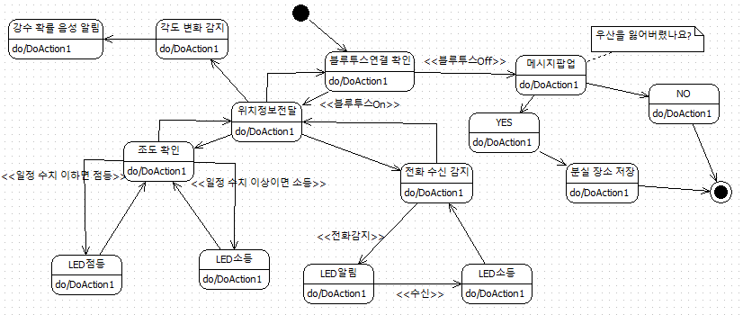
04
03
시스템 모듈 상세 설계
스마트우산 상태다이어그램

Slide 20
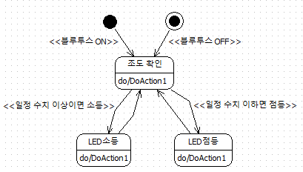
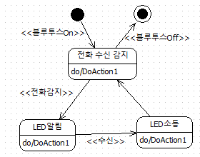
04
03
시스템 모듈 상세 설계
LED점등 상태다이어그램

Slide 21
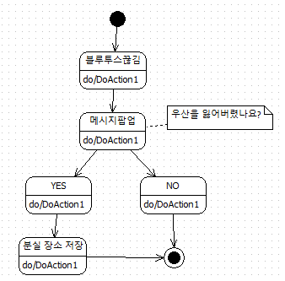
04
03
시스템 모듈 상세 설계
분실방지 상태다이어그램

Slide 22
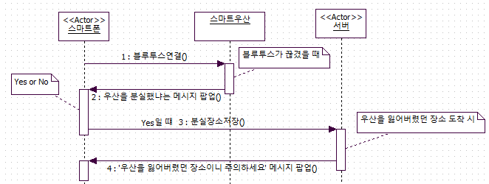
04
03
시스템 모듈 상세 설계
분실방지 순차다이어그램

Slide 23
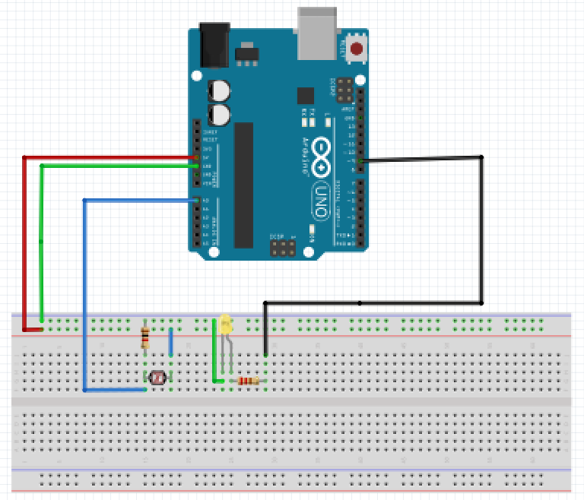
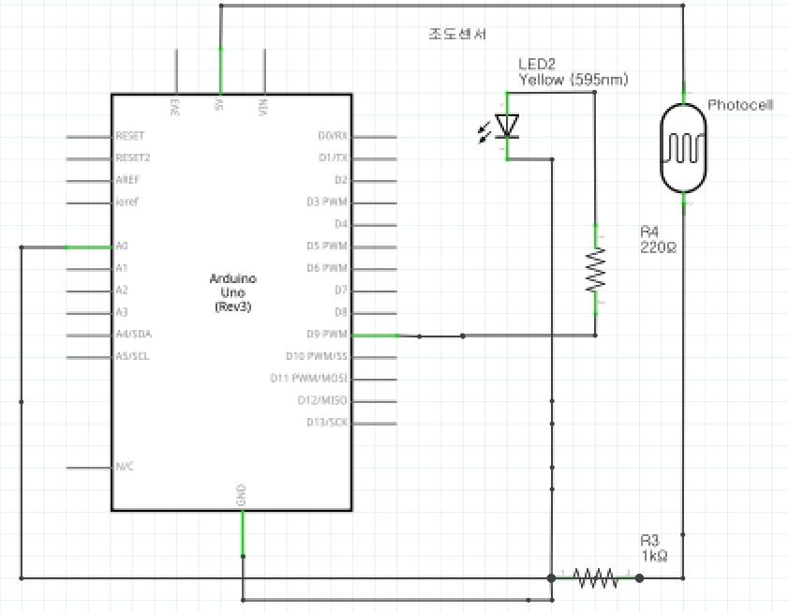
04
03
시스템 모듈 상세 설계
하드웨어 / 조도센서 모듈

Slide 24
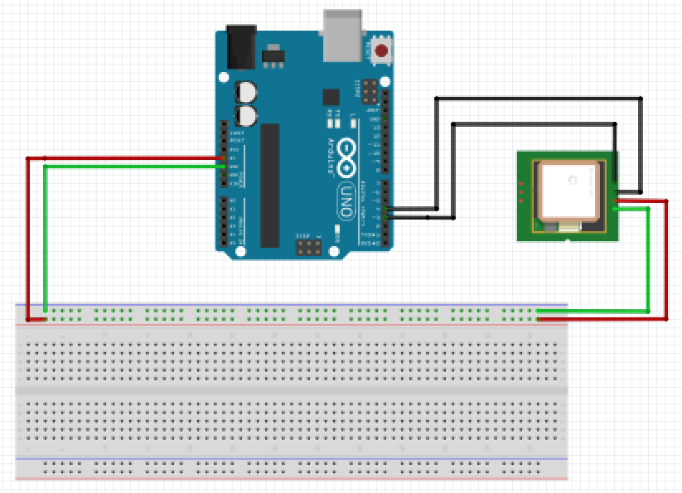
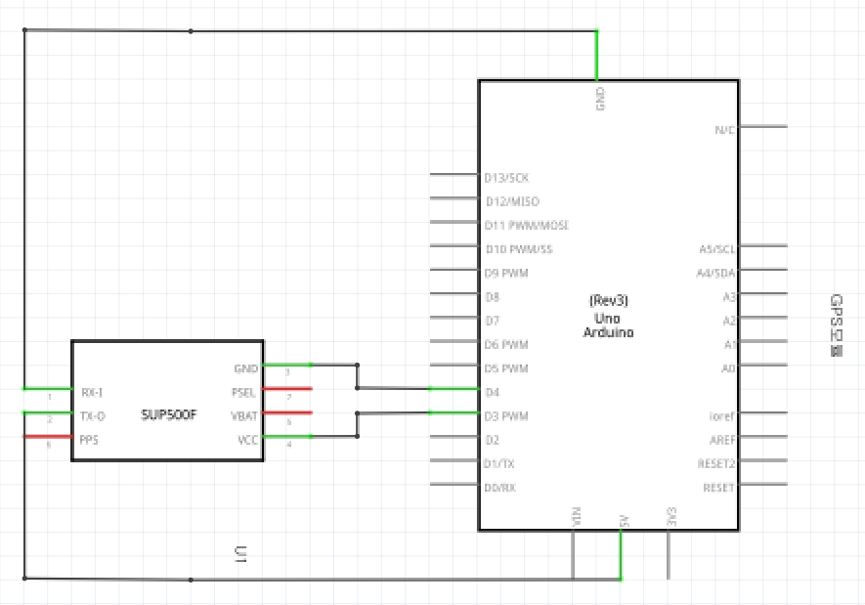
04
03
시스템 모듈 상세 설계
하드웨어 / GPS 모듈

Slide 25
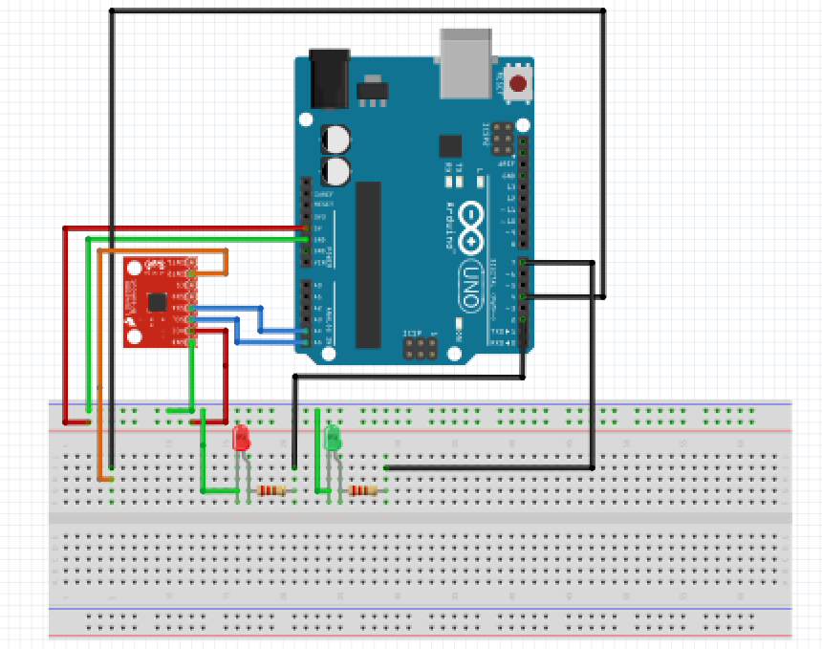
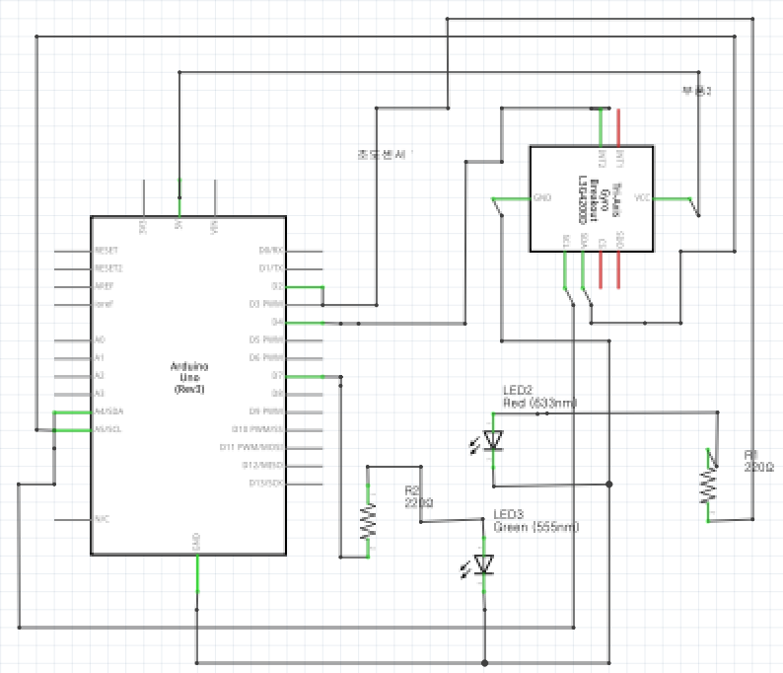
04
03
시스템 모듈 상세 설계
하드웨어 / 자이로센서 모듈

Slide 26
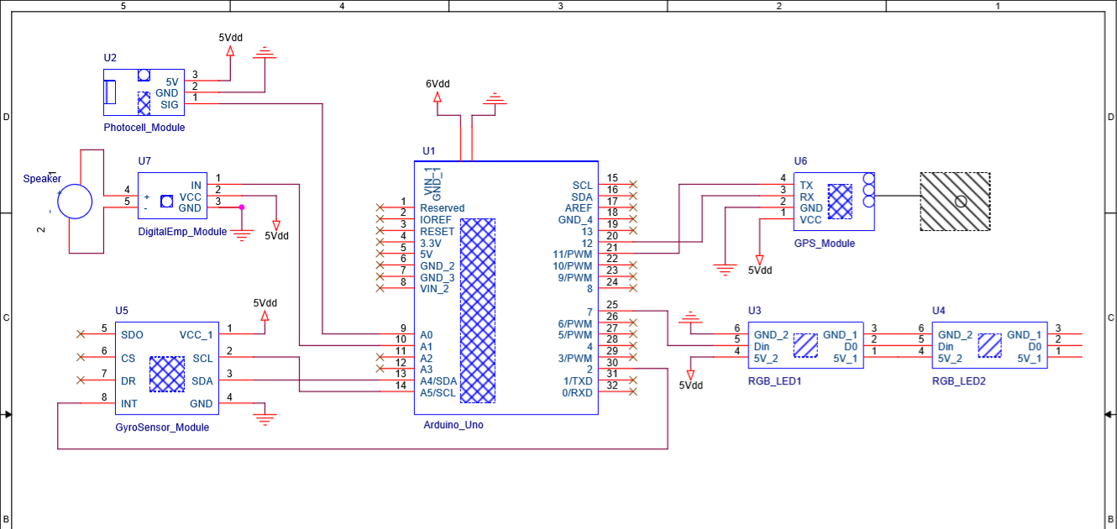
04
03
시스템 모듈 상세 설계
아두이노 및 모듈 전체 회로도

Slide 27
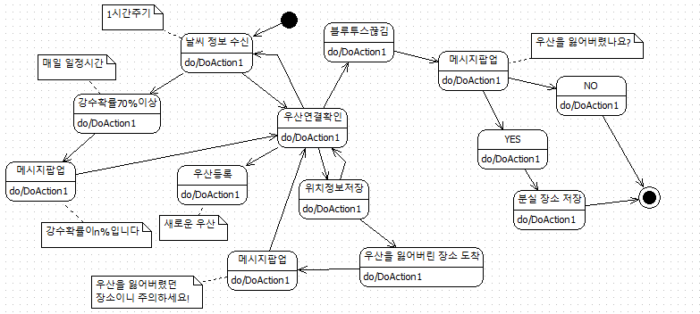
04
03
시스템 모듈 상세 설계
어플리케이션 상태다이어그램

Slide 28
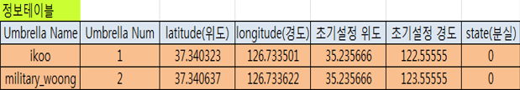
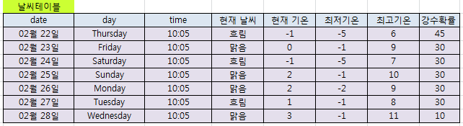
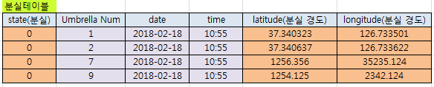
04
03
시스템 모듈 상세 설계
DB 설계

Slide 29

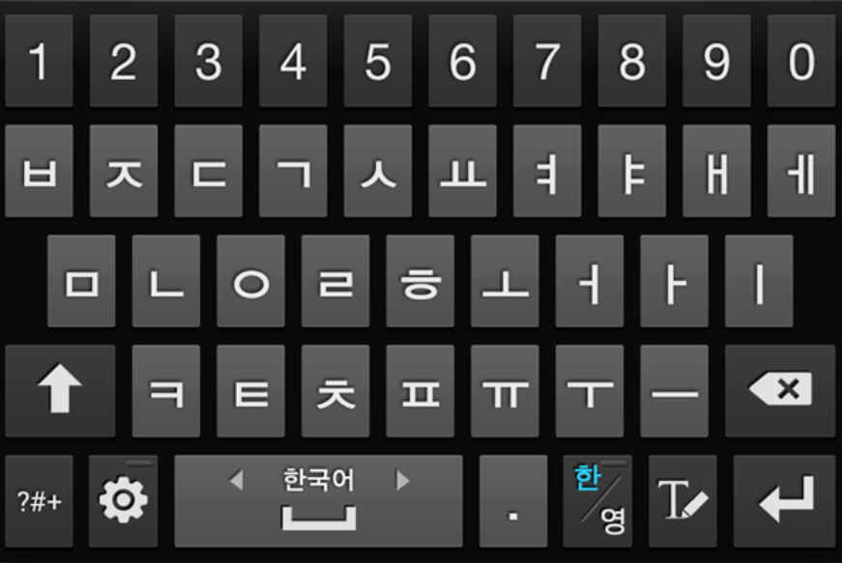
05
시스템 모듈 상세 설계
Application
최초 어플 실행시 화면
도시 추가
실행화면
도시이름입력
거주하고 있는 도시를 설정
해당 지역의 일주일치 기상정보를
야후API를 이용하여 받아오고
그 정보를 서버에 저장을 합니다

Slide 30


05
시스템 모듈 상세 설계
Application
지역 설정 후 화면
Seoul
도시 추가
Last updated 07:00 PM KST
실행화면
현재 설정되어 있는 지역
“웅태”님 안녕하세요
오늘 Seoul은
구름많음!
오늘의 최고/최저기온 표시
현재 연결되어 있는 기기 표시
구름많음
-3
-9
웅태 is connected
-4
Powered by
실외 온도 표시

Slide 31

05
시스템 모듈 상세 설계
Application
좌측 상단 액션 바 클릭 후 화면
My Umbrella
도시 추가
실행화면
Lost Alert
연결된 기기 및 최근 위치
Edit Location
분실 알람
on/off 설정
Seoul
설정 된 지역 수정
About Kingsman
간단한 어플 소개
-
-4

Slide 32
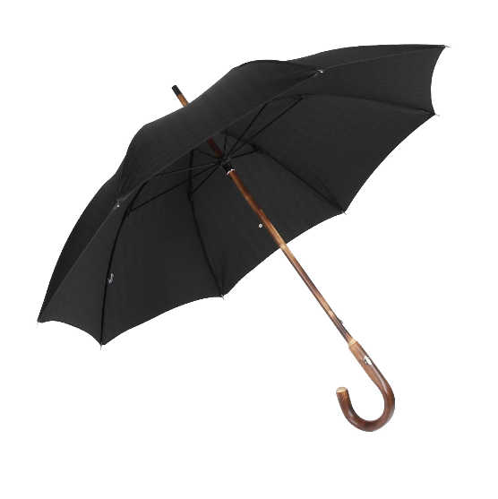




05
시스템 모듈 상세 설계
Application
My Umbrella 클릭 후 화면
도시 추가
My Umbrella
실행화면
Pair new umbrella
웅태
페어링 할 블루투스 기기(우산)
검색 및 연결
connected
효이쿠
disconnected
연결된 우산 표시
웅태
Edit
우산 별명 표시 및 수정
Latest Location
우산의 최근 위치

Slide 33
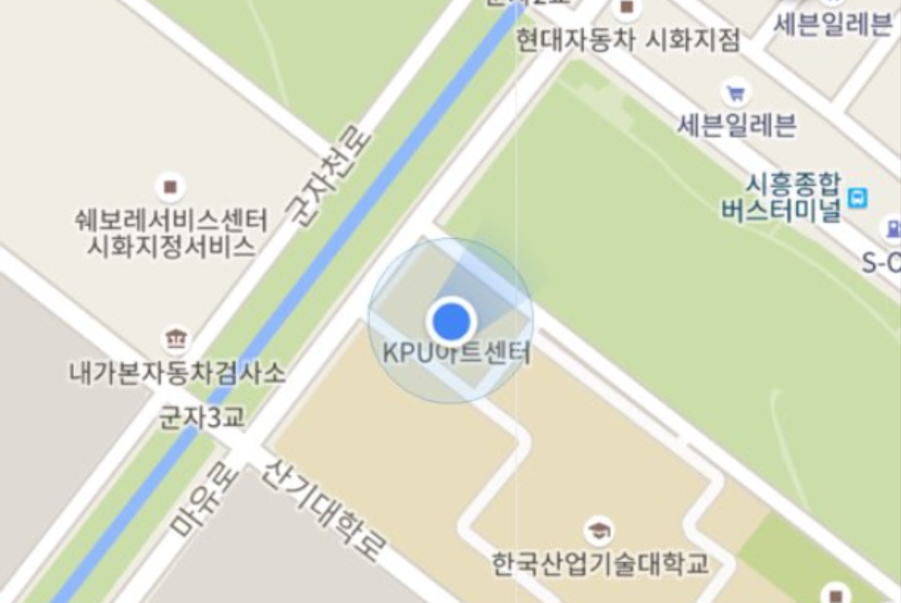

05
시스템 모듈 상세 설계
Application
Latest Location클릭 후 화면
분실방지 기능
도시 추가
Latest Location
실행화면
우산의 ‘최근 위치’ 화면
블루투스 연결이 끊기기 전의
마지막 위도/경도를 표시함으로서
사용자가 우산의 위치를 대략적으로
기억하고 찾을 수 있게 도와준다
Latest Location
웅태
<37.341762, 126.731576>
2018-02-18 12:57:07 , GMT+9

Slide 34
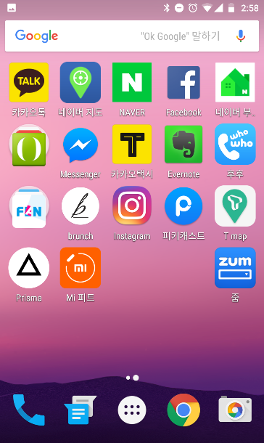
05
시스템 모듈 상세 설계
Application
우산과의 연결이 끊겼을 때 화면
분실방지 기능
도시 추가
실행화면
블루투스 연결이 끊겼다는
팝업 메시지와 함께
우산 분실여부를 사용자에게
물어보고 ‘예＇클릭 시
기본정보 DB테이블의 STATE를
0으로 UPDATE하고
마지막 GPS위치(경도/위도)를
분실DB에 저장
블루투스 연결이 끊겼습니다
우산을 분실 하셨습니까?
예
아니오

Slide 35
05
시스템 모듈 상세 설계
Application
분실했던 장소 근처 도달 시 화면
분실방지 기능
도시 추가
실행화면
분실DB에 저장되어있는 경도/위도를
현재의 경도/위도와 실시간으로 비교
분실 GPS범위 내 도달 시
사용자에게 분실 주의 메시지 팝업
주의하세요
우산을 분실했었던 곳 입니다.
예

Slide 36
05
03
시스템 모듈 상세 설계
안드로이드 App
기능
- 아두이노의 데이터 직접적으로 송수신
- 필요한 데이터를 요청하여 시각적으로 화면에 표시
- 편리한 사용자 인터페이스 제공
다루는 정보
- 아두이노에 대한 제어명령
- DB에 대한 제어명령
데이터 송수신 방법
- 블루투스 통신을 통해 아두이노 디바이스 제어

Slide 37
05
03
시스템 모듈 상세 설계
안드로이드 App – Bluetooth 클래스
클래스명 | Bluetooth
속성(Attributes)
-rssi // 신호의 강도 -uuid //블루투스 기기의 고유 ID -BluetoothService //블루투스 서비스 -REQUEST_BT_ENABLE //블루투스 연결 요청 식별자 -List<ScannedDevice> // 검색된 블루투스 장치 리스트
오퍼레이션(Operations)
+getDefaultAdapter() // 스마트폰 블루투스 지원여부 확인, null일경우 종료 +isEnable() // 스마트폰의 블루투스 활성화 여부 확인, 활성화 여부가 되어있지 않으면 활성화 요구 대화창 발생 +bluetoothinitialize() // 블루투스 활성화 함수 +doDeviceScanning() // 블루투스 장치 검색 및 중단 +onReceive() // 검색된 결과를 처리함, 검색된 기기가 있다면 Receiver에 전달, Receiver 등록 시 intent에 BluetoothDevice.ACTION_FOUND 추가 +deviceConnected() // 블루투스 연결확인 함수, 연결되면 화면에 "Connected" 출력 +deviceDisconnected() //블루투스 연결 해제 확인 함수, 연결 해제시 화면에 "Disconnected"출력

Slide 38
05
03
시스템 모듈 상세 설계
안드로이드 App – 블루투스 Permission 함수
android.permission.BLUETOOTH
설명 | 블루투스 페어링된 장치에 연결을 허용
android.permission.BLUETOOTH_ADMIN
설명 | 블루투스 장치의 페어링과 검색을 허용

Slide 39
Index
01
02
03
04
05
06
07
08
지적 사항 & 답변
졸업 연구 개요
시스템 수행 시나리오
시스템 구성도
시스템 모듈 상세 설계
개발 환경 및 개발 방법
업무 분담
종합설계 수행일정

Slide 40




05
개발 내용 및 개발 환경
아두이노
통합개발환경IDE
데이터베이스 구축
SQLite
어플리케이션 구축
Android Studio
근거리 무선 기술 표준
Bluetooth

Slide 41
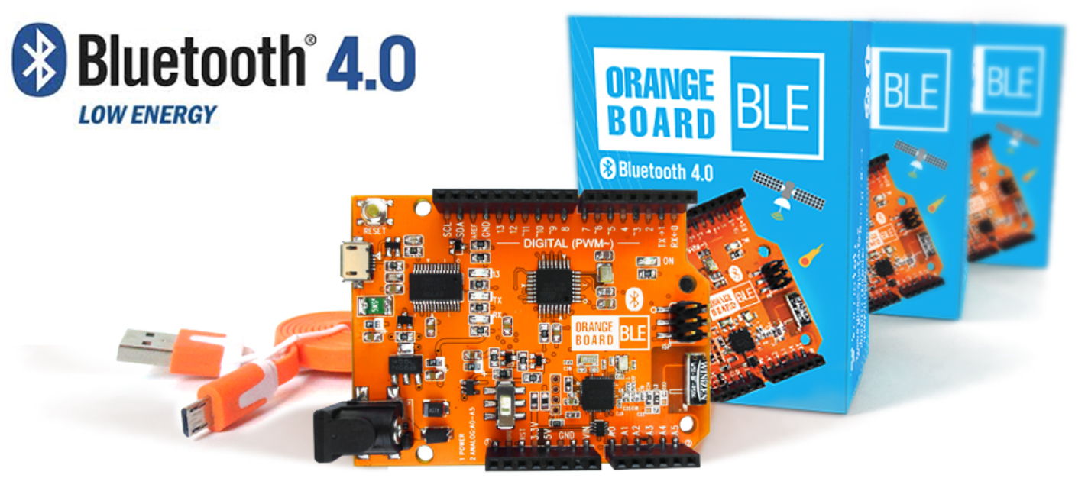
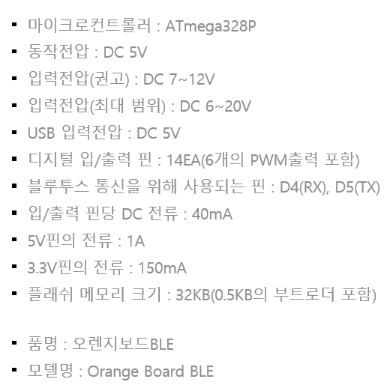
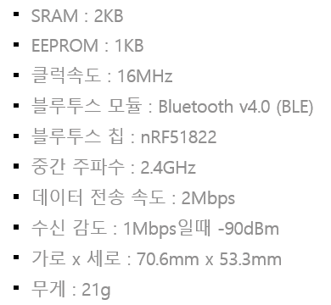
06
개발 내용 및 개발 환경
오렌지보드 BLE

Slide 42

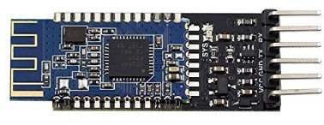


05
개발 내용 및 개발 환경
GPS 모듈 : NEO-6M
BlueTooth 모듈 : HM-10
자이로 센서 : GY-50
위치 값을 받음
위치 값을 전송
움직임과 기울기 감지
RGB 3색 LED 네오픽셀 스트립
광 포토셀 Cds 조도 센서 모듈
제어신호에 맞추어 색을 조절
빛의 정도를 파악

Slide 43
Index
01
02
03
04
05
06
07
08
09
지적 사항 & 답변
졸업 연구 개요
시스템 수행 시나리오
시스템 구성도
시스템 모듈 상세 설계
개발 환경 및 개발 방법
데모 환경 설계
업무 분담
종합설계 수행일정

Slide 44
07
데모 환경 설계
데모 방법 : 강의실에서 데모 및 동영상
GPS를 사용해 분실장소를 저장->실외 시연
실내에서 가능한 기능은 발표 시 시연
동영상
시작위치 저장 후 위치정보가 잘 갱신되는지 확인
강수 확률이 높은 날에만 팝업 되는 메시지 확인
강의실 시연
우산을 흔들었을 때 강수확률 음성 알림 확인
강의실의 조명을 조작할 때 LED가 점등 및 소등하는 것을 확인
전화 감지 시 LED알림 확인
우산과의 블루투스가 끊어졌을 때 분실 장소를 저장하는 것을 확인
분실 장소에 도착했을 때 주의하라는 메시지 팝업 확인

Slide 45
Index
01
02
03
04
05
06
07
08
09
지적 사항 & 답변
졸업 연구 개요
시스템 수행 시나리오
시스템 구성도
시스템 모듈 상세 설계
개발 환경 및 개발 방법
데모 환경 설계
업무 분담
종합설계 수행일정

Slide 46
07
03
업무 분담
 | 장효익 | 김태웅 | 송민지
자료수집 | Android Studio 사용법 | 부품조사 LED사용방법 | 중력센서 사용법 블루투스 연동방법
설계 | 자료설계 | 구조설계 | 구조설계
구현 | 분실방지 시스템 구현 | 날씨정보 받아오기 | 어플리케이션 구현
테스트 | 어플리케이션 작동/제어 테스트 분실방지시스템 작동/제어 테스트 날씨 알림 작동/제어 테스트

Slide 47
Index
01
02
03
04
05
06
07
08
지적 사항 & 답변
졸업 연구 개요
시스템 수행 시나리오
시스템 구성도
시스템 모듈 상세 설계
개발 환경 및 개발 방법
업무 분담
종합설계 수행일정

Slide 48
03
08
종합설계 수행 일정
항목 | 추진사항 | 12월 | 1월 | 2월 | 3월 | 4월 | 5월 | 6월 | 7월 | 8월 | 9월
시스템설계 | 시스템 설계
구현 | 구현
시험 및 보완 | 시스템 시험
 | 시스템 보완
문서화 | 졸업작품 논문 작성
산업기술대전 | 산업기술대전 참가
예정 일정일 뿐 실제 수행일정과는 다소 차이가 있을 수 있습니다

Slide 49
03
08
필요기술 및 참고문헌
<사이트>
http://www.ntrexgo.com/archives/33059
오렌지보드
아두이노
안드로이드
날씨API http://developer.yahoo.com/flash/
http://www.eduino.kr/index.html
https://developer.android.com/samples/index.html
<문헌>
아두이노 상상을 스케치하다 (Jpub)
스케치로 시작하는 아두이노 프로그래밍(Jpub)

Slide 50
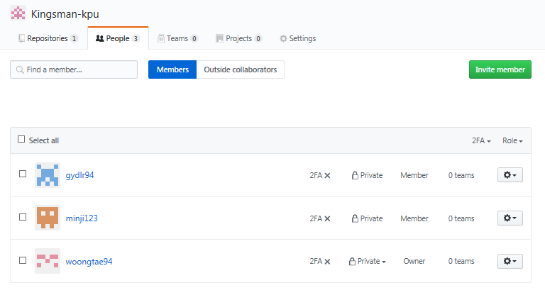
종합설계 수행 일정
https://github.com/Kingsman-kpu

Slide 51
감사합니다

